Slide 1
المملكة العربية السعودية
وزارة التعليم
الخطط العلاجية والاثرائية
فترة الاختبارات للفصل الدراسي الثالث
الصف
المادة
المعلمـ

Slide 2
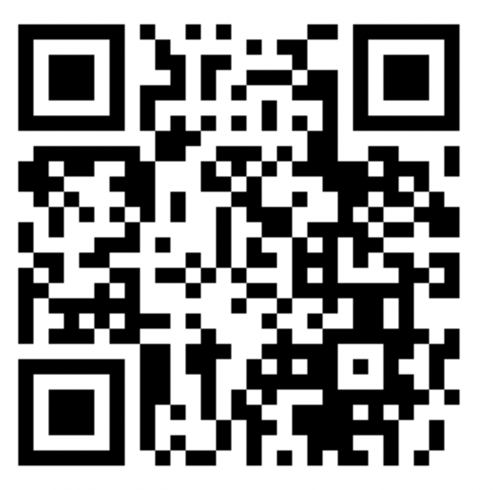
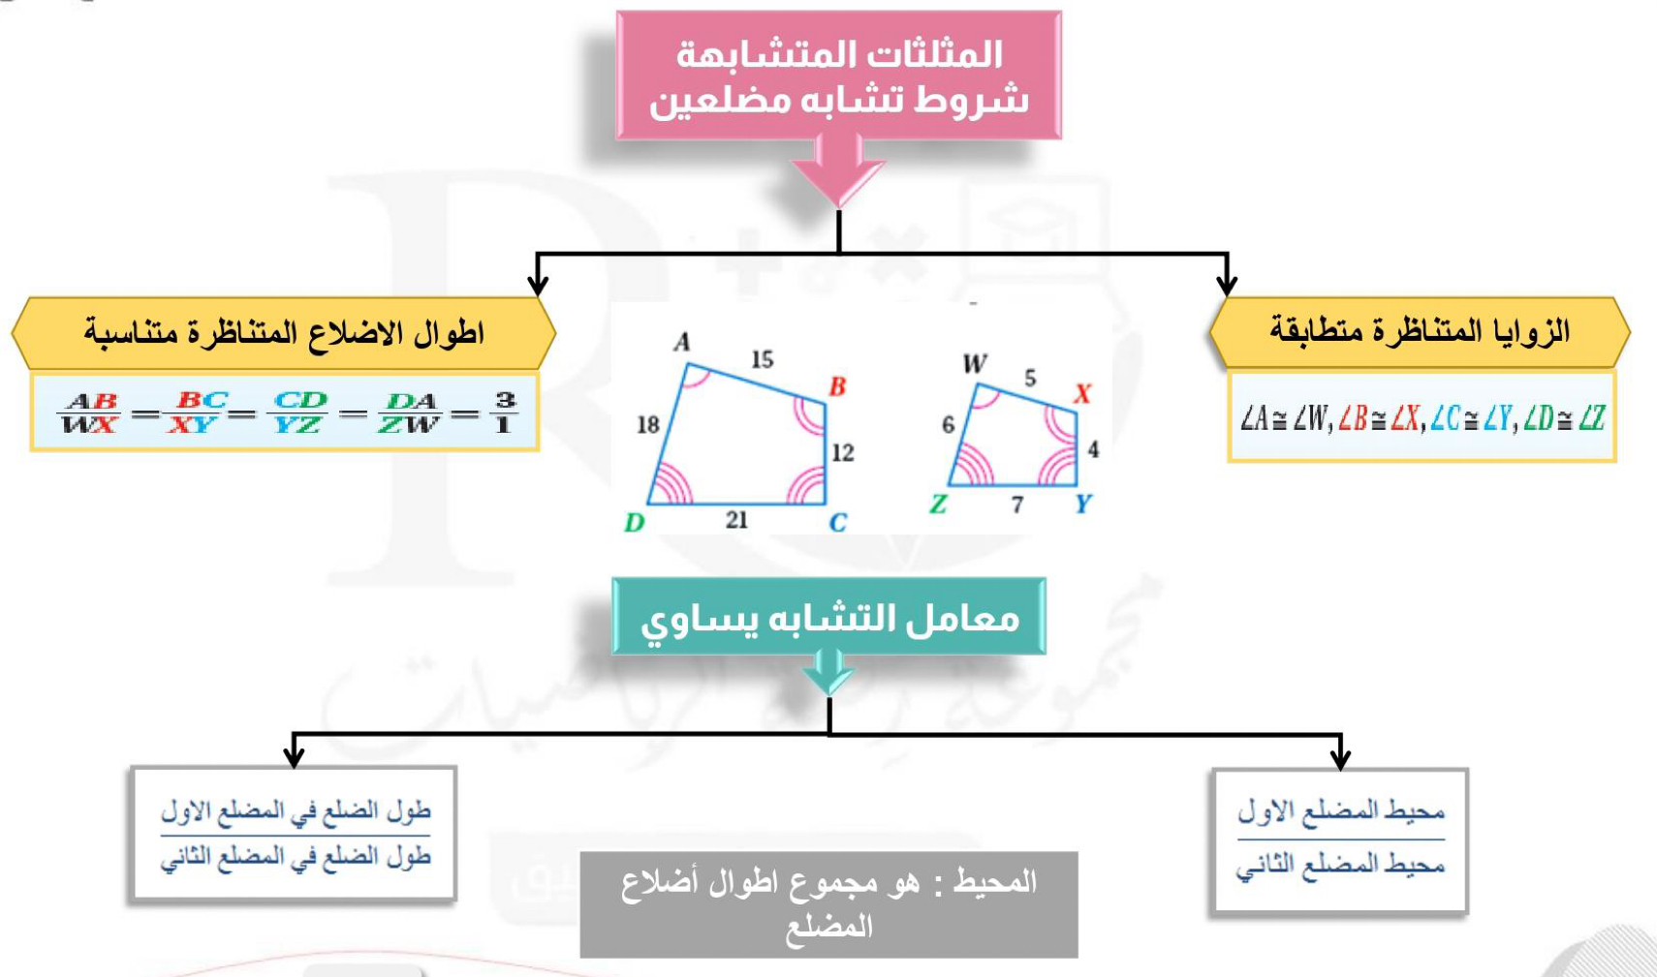
المملكة العربية السعودية
وزارة التعليم
الخطط العلاجية والاثرائية. للفصل الدراسي الثالث
أول ثانوي
رياضيات
الاسبوع
الصف
المادة
الثاني عشر
الخطة العلاجية
الاثنين ٢٧/ ١٢/ ١٤٤٦
الأحد ٢٦/ ١٢ / ١٤٤٦
أتعرف على المضلعات المتشابهة واستعمل النسبة والتناسب لحل المسائل
أتعرف على المضلعات المتشابهة واستعمل النسبة والتناسب لحل المسائل
✔️ | أوراق عمل ومسابقات
✔️ | خرائط ذهنية
✔️ | اعادة شرح
موضوع الدرس
خطة الفصل السابع
خطة الفصل السابع
الأهداف
الاثراء
المعلمـ /ة
الملاحظات
أحلامك تستحق النجاح
المدير / ة
المدير / ة

Slide 3
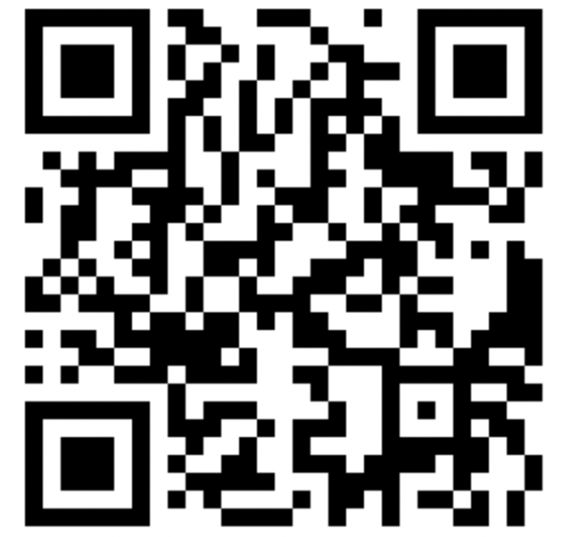
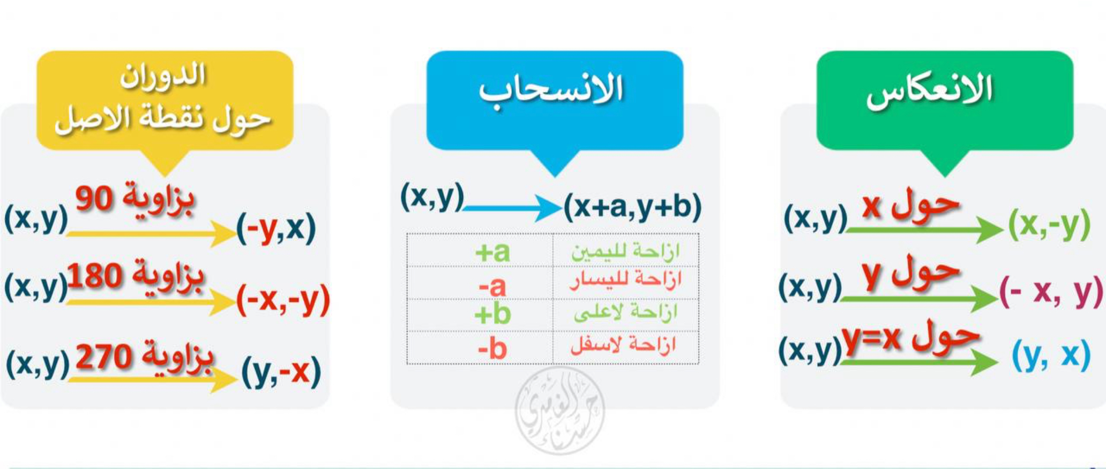
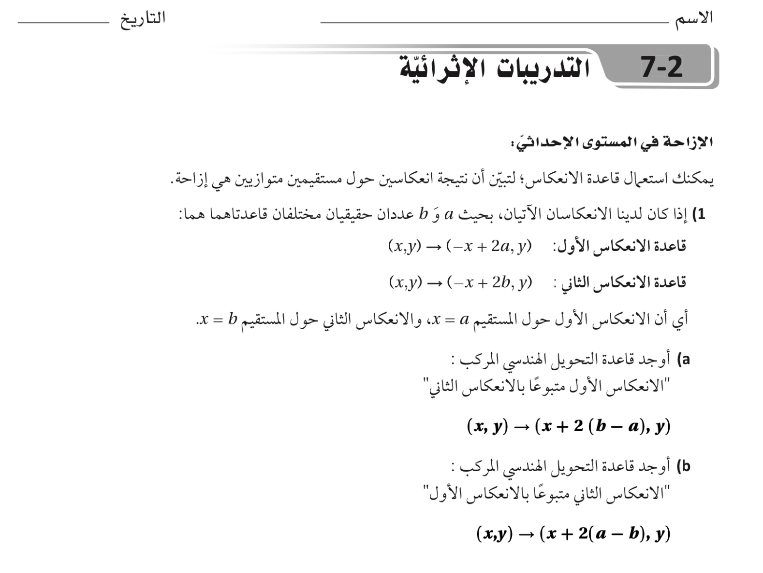
المملكة العربية السعودية
وزارة التعليم
الخطط العلاجية والاثرائية. للفصل الدراسي الثالث
أول ثانوي
رياضيات
الاسبوع
الصف
المادة
الثاني عشر
الخطة العلاجية
الاربعاء ٢٢/ ١٢ / ١٤٤٦
الثلاثاء ٢١ / ١٢ / ١٤٤٦
الخميس ٢٣/ ١٢/ ١٤٤٦
-أتعرف تركيب تحويلين هندسيين -أتعرف التماثل في الاشكال الثنائية الابعاد والثلاثية الابعاد .
-أرسم صور أشكال بالانعكاس أو الانسحاب أو الدوران أو التمدد.
✔️ | أوراق عمل ومسابقات
✔️ | خرائط ذهنية
✔️ | اعادة شرح
موضوع الدرس
خطة الفصل الثامن
خطة الفصل الثامن
الأهداف
الاثراء
المعلمـ /ة
الملاحظات
أحلامك تستحق النجاح
المدير / ة
المدير / ة

Slide 4
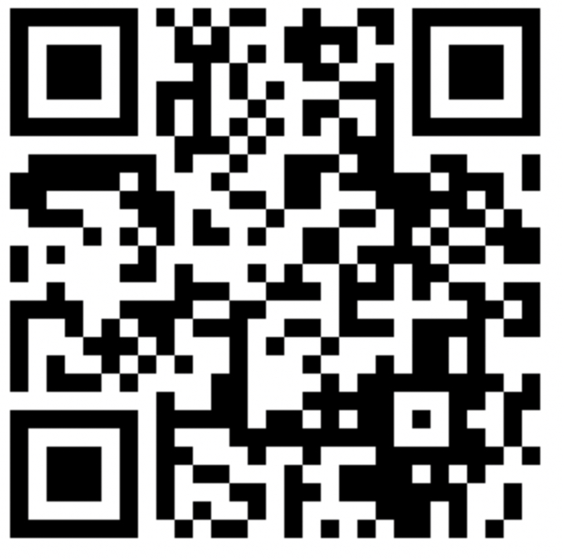
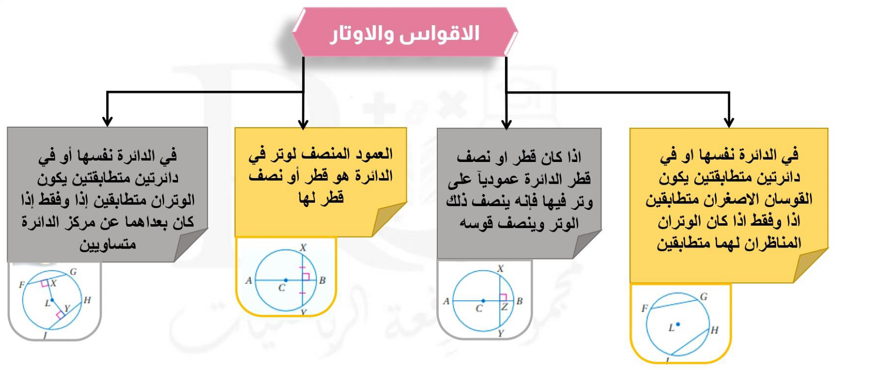
المملكة العربية السعودية
وزارة التعليم
الخطط العلاجية والاثرائية. للفصل الدراسي الثالث
أول ثانوي
رياضيات
الاسبوع
الصف
المادة
الثالث عشر
الخطة العلاجية
الاثنين ٢٧/ ١٢/ ١٤٤٦
الأحد ٢٦/ ١٢ / ١٤٤٦
اتعرف القاطع والمماس واستعملها - أعرف الدائرة أو أصفها مستعملا معادلتها .
-اتعرف العلاقة بين الزوايا المركزية والاقواس والزوايا المحيطية في الدائرة .
✔️ | أوراق عمل ومسابقات
✔️ | خرائط ذهنية
✔️ | اعادة شرح
موضوع الدرس
خطة الفصل الثامن
خطة الفصل الثامن
الأهداف
الاثراء
المعلمـ /ة
الملاحظات
أحلامك تستحق النجاح
المدير / ة
المدير / ة

Slide 5
خطة التعلم الأسبوعية
الخطة الاثرائية والعلاجية فترة الاختبارات
اعداد وتصميم
https://t.me/hasna_math

